Slide 1
71 годовщина снятия блокады Ленинграда
27 января великий день для России.

Slide 2
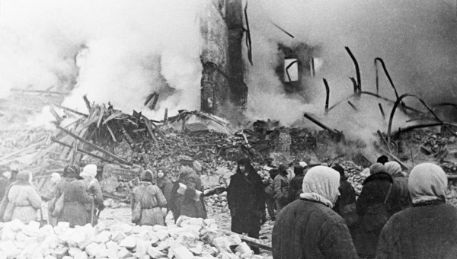
История Ленинграда
27 января в Российской Федерации отмечается День воинской славы России - День снятия блокады города Ленинграда. Дата отмечается на основании федерального закона "О днях воинской славы и памятных дат России" от 13 марта 1995 г.

Slide 3
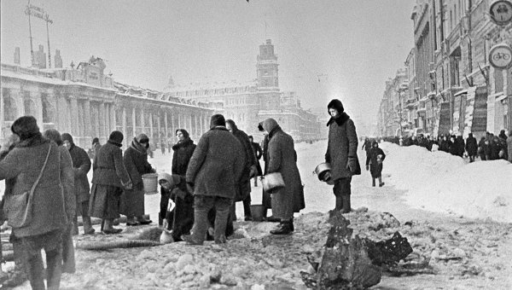
Наступление фашистских войск на Ленинград (ныне Санкт-Петербург), захвату которого германское командование придавало важное стратегическое и политическое значение, началось 10 июля 1941 г.

Slide 4
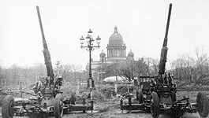
Зимой началась эвакуация населения. Первыми вывозили женщин, детей, больных, стариков. Всего эвакуировали около миллиона человек. Весной 1942 г., когда стало немного легче, ленинградцы начали очищать, убирать город. Нормы выдачи хлеба увеличились. Блокада Ленинграда длилась 900 дней и стала самой кровопролитной блокадой в истории человечества. Историческое значение обороны Ленинграда огромно. Советские воины остановив вражеские полчища под Ленинградом, превратили его в мощный бастион всего советско-германского фронта на северо-западе. Сковывая значительные силы фашистских войск на протяжении 900 дней, Ленинград тем самым оказал существенную помощь развитию операций на всех других участках обширного фронта. В победах под Москвой и Сталинградом, под Курском и на Днепре - весомая доля защитников Ленинграда.

Slide 5
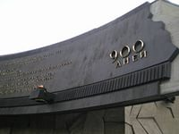
Родина высоко оценила подвиг защитников города. Свыше 350 тыс. солдат, офицеров и генералов Ленинградского фронта награждены орденами и медалями, 226 из них присвоено звание Героя Советского Союза. Медалью "За оборону Ленинграда" награждено около 1,5 млн. человек.
За мужество, стойкость и невиданный героизм в дни тяжелой борьбы с немецко-фашистскими захватчиками город Ленинград 20 января 1945 г. был награжден орденом Ленина, а 8 мая 1965 г. получил почетное звание "Город-Герой".

